Slide 1
爐管新人學習進度報告
2021/01/11~2021/01/25
陳元泰

Slide 2
報告內容
一、Replace LP-N4 cooler步驟程序
二、Replace MODEL-120步驟程序
三、氦氣測漏儀使用步驟

Slide 3
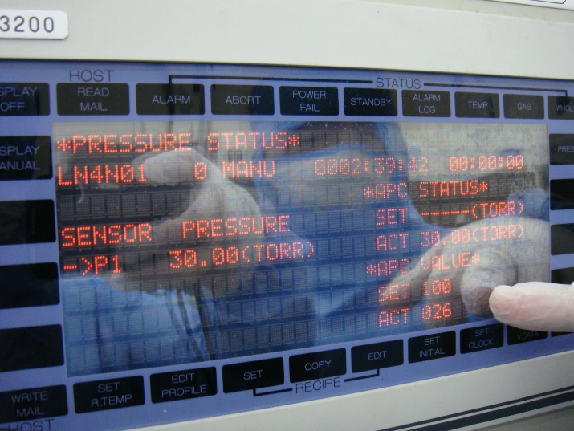
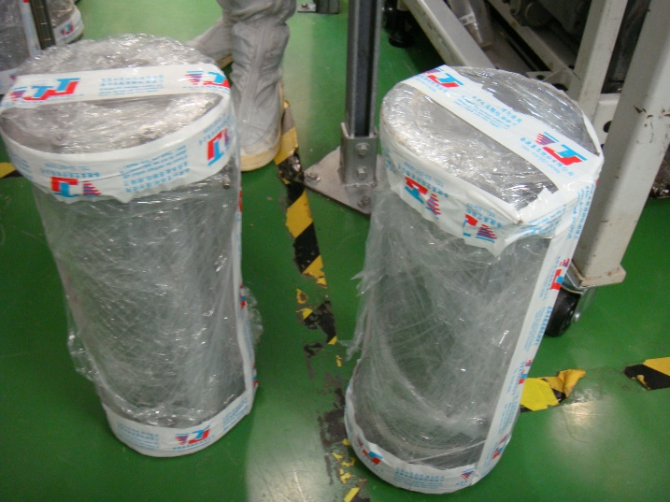
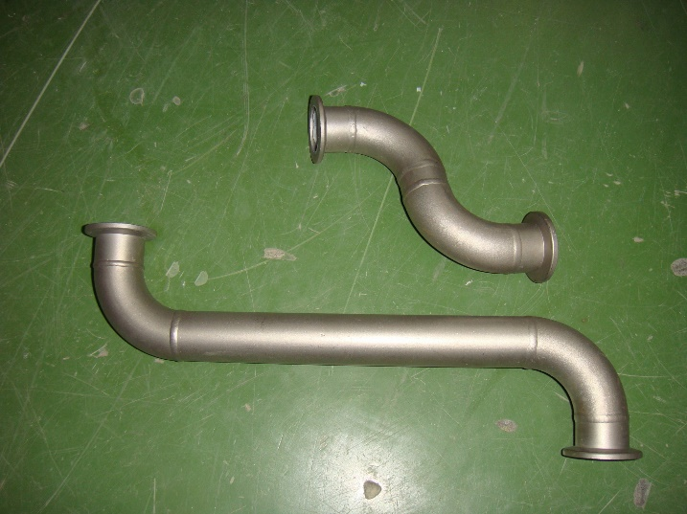
一、Replace LP-N4 cooler步驟程序
1.先將APC Close 。
2.到1F領2個Cooler和Vacuum pipe 長短各一。

Slide 4
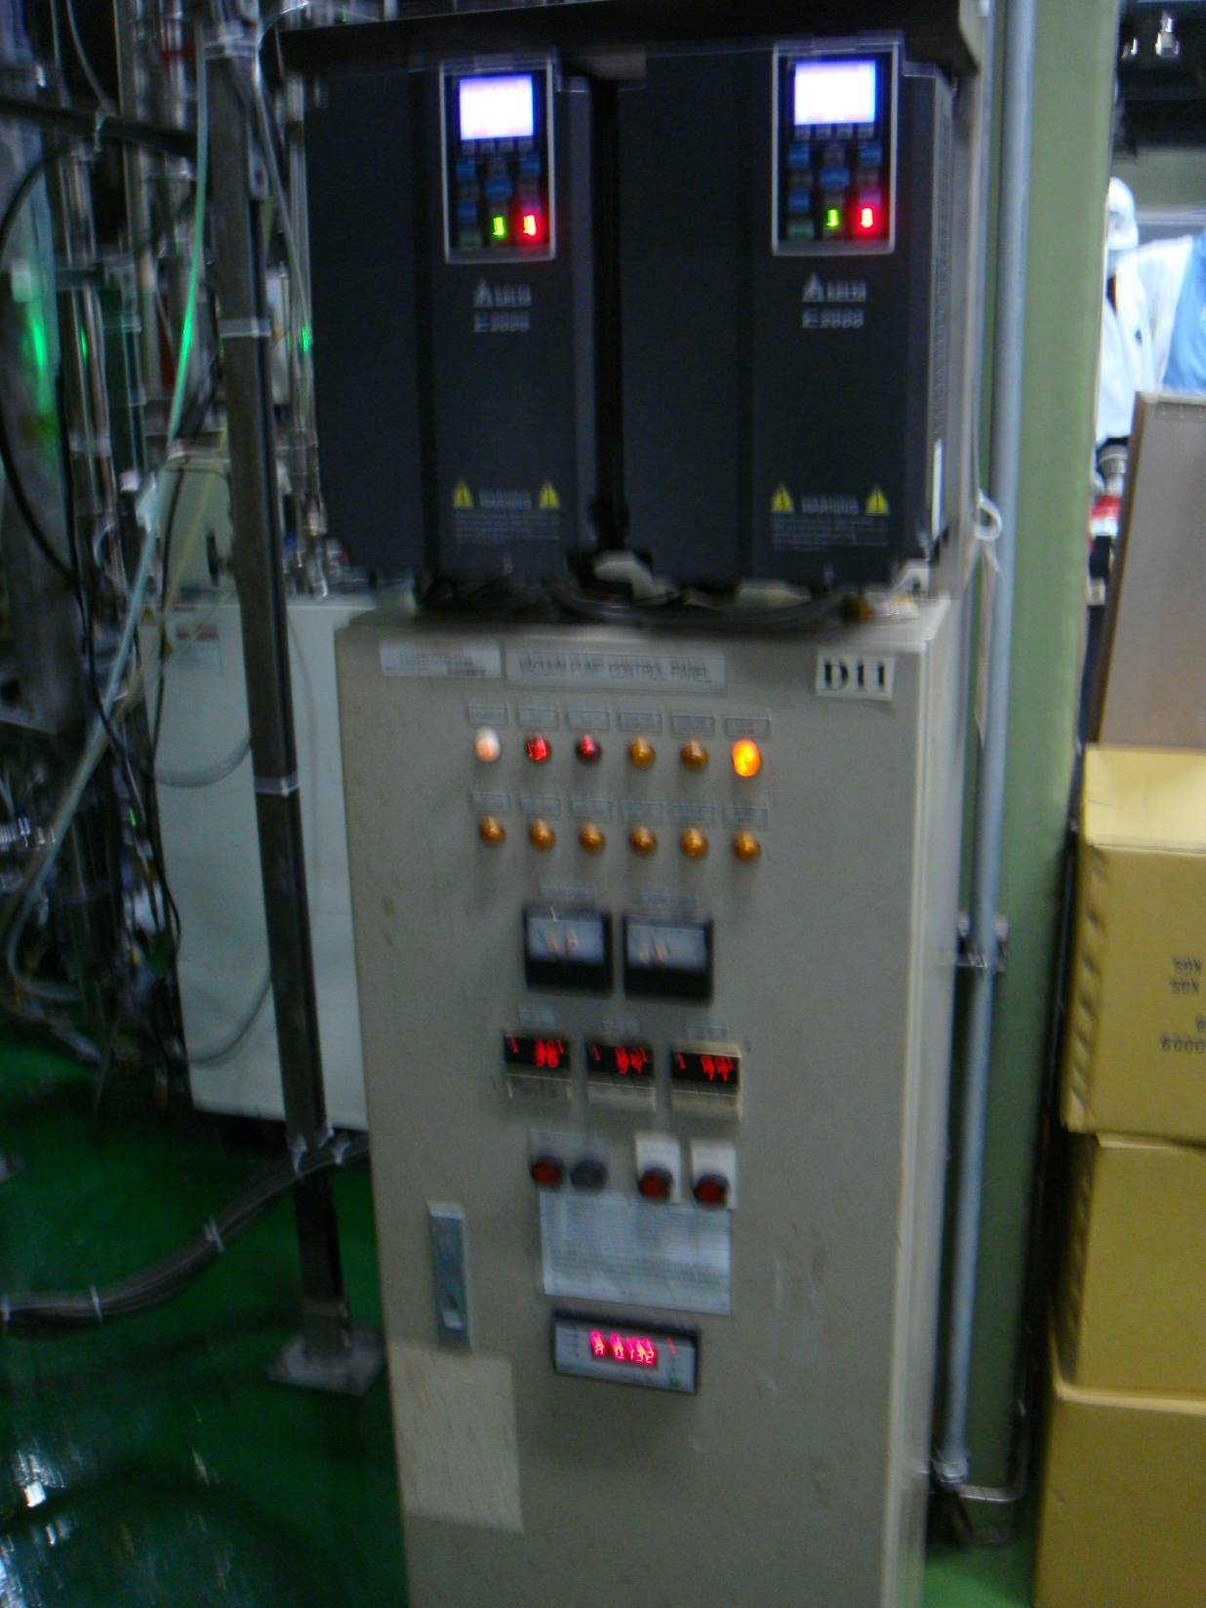
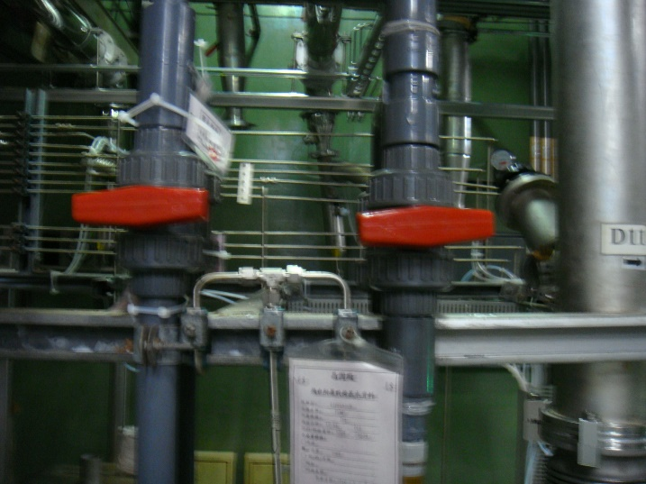
一、Replace LP-N4 cooler步驟程序
3.將變頻器關掉停止Pump運轉，先關Boost Pump，關完後再關Dry Pump。
4.PCW Close。

Slide 5
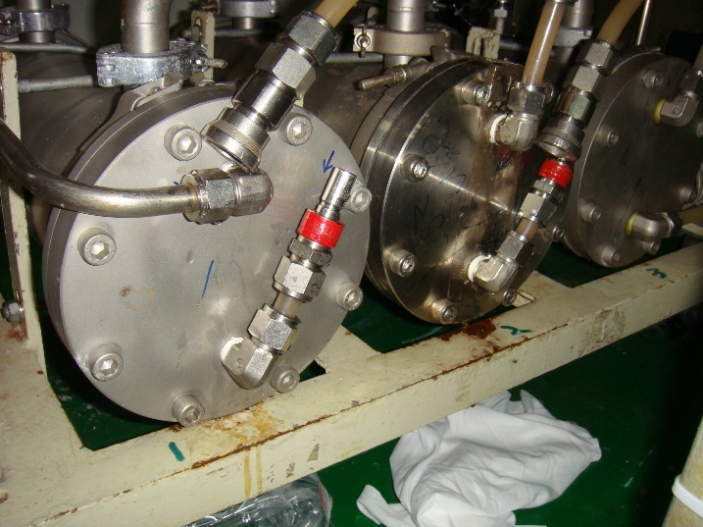
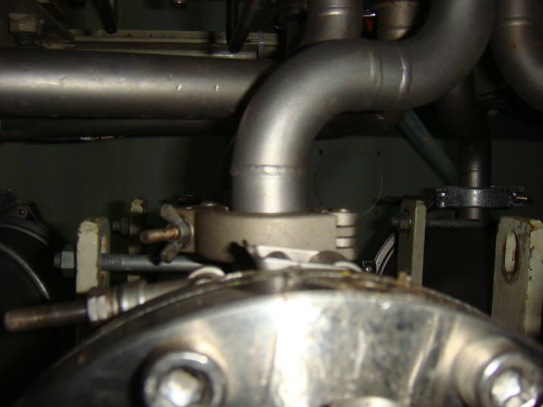
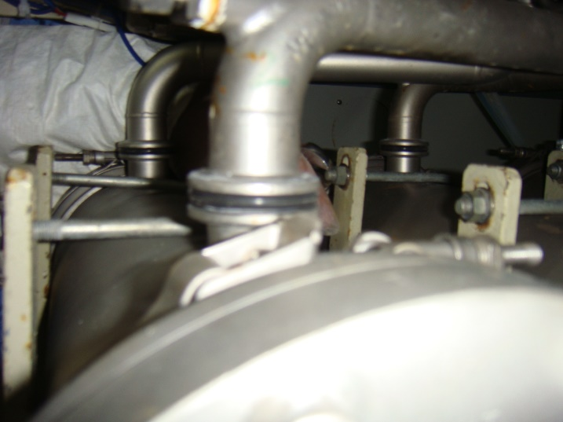
一、Replace LP-N4 cooler步驟程序
5.開始拆Pump旁邊冷卻水管路。
6.將Cooler上方的Pipe clamp 鬆開，並拆下Pipe和固定Cooler夾具。

Slide 6
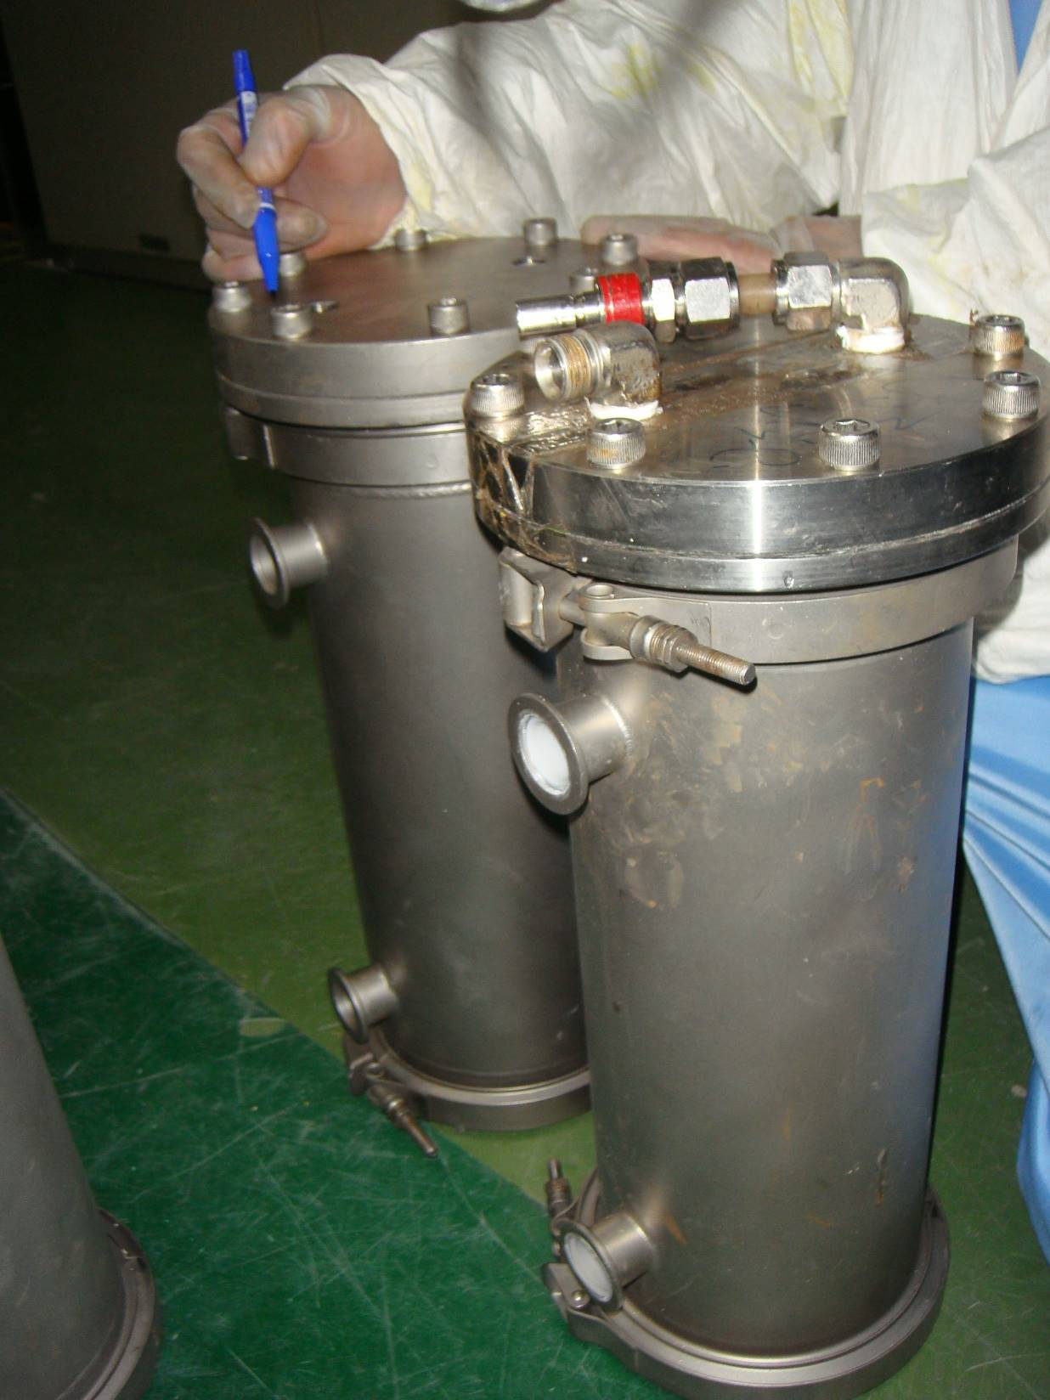
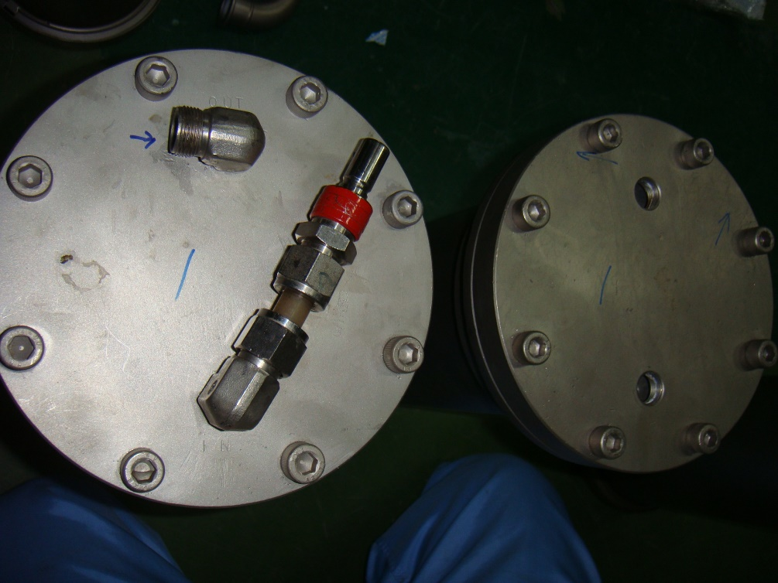
一、Replace LP-N4 cooler步驟程序
7.將舊的Cooler拆下取出。
8.將新品和舊品的Cooler比對接頭方向並標記。

Slide 7
一、Replace LP-N4 cooler步驟程序
9.將舊品上的接頭拆下，清潔重新纏止洩帶安裝在新品上。
10.Clean center並安裝新的O-ring。
11.先裝新領的Pipe，再將Cooler回裝，後續再裝冷卻水管路。
12.將PCW打開，確認冷卻水管路無漏水。
13.變頻器Power ON，Dry Pump先開，之後再開Boost Pump。
14.到機台將APC Open，PG。

Slide 8
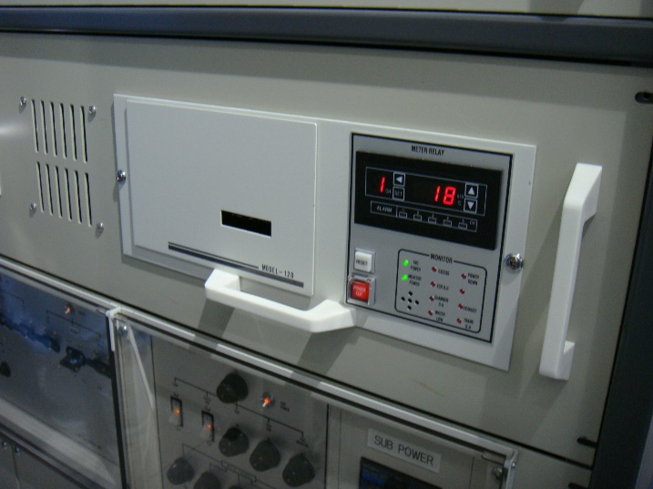
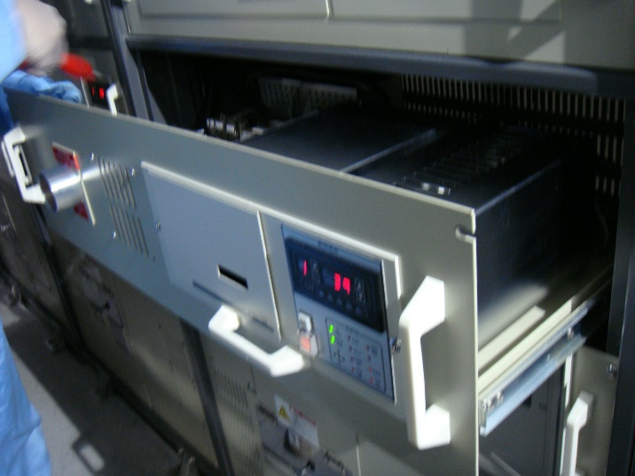
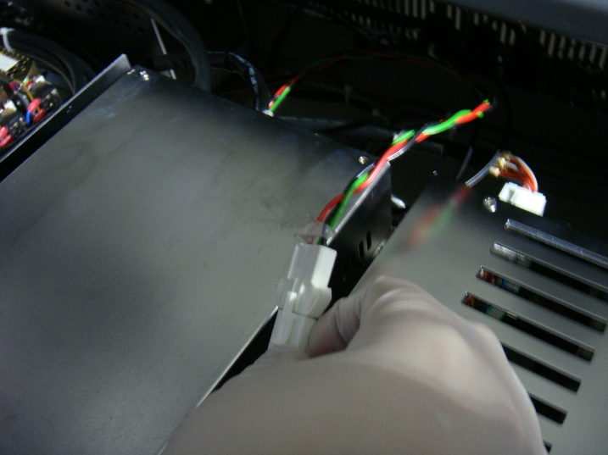
二、Replace MODEL-120步驟程序
1.Model-120上面蓋子打開。
2.將電源線拆掉。

Slide 9
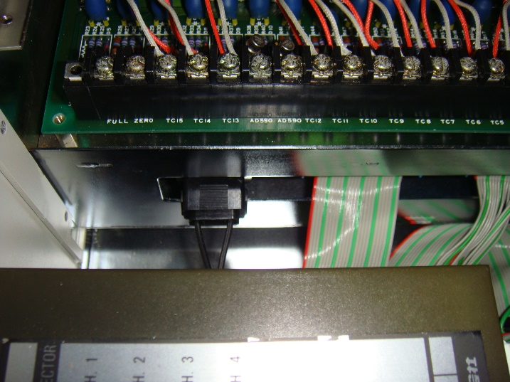
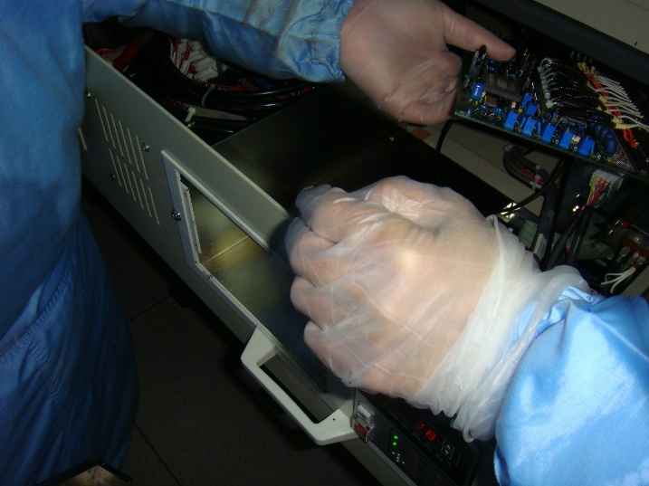
二、Replace MODEL-120步驟程序
3.接下來將光纖線和2條排線拆除。
4.再將T/C電路板移開。

Slide 10
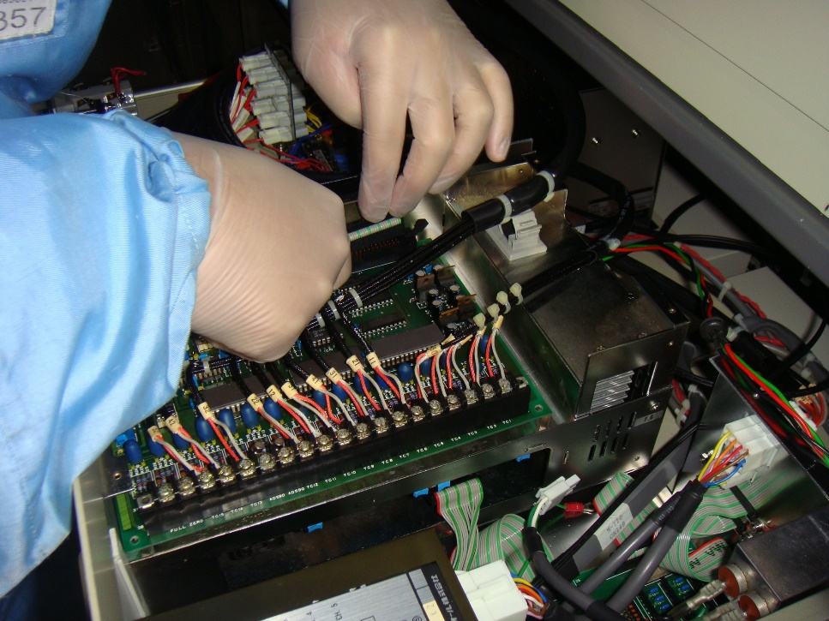
二、Replace MODEL-120步驟程序
5.將損壞的Model-120拆下，安裝新品。
6.安裝好後，回裝T/C電路板。

Slide 11
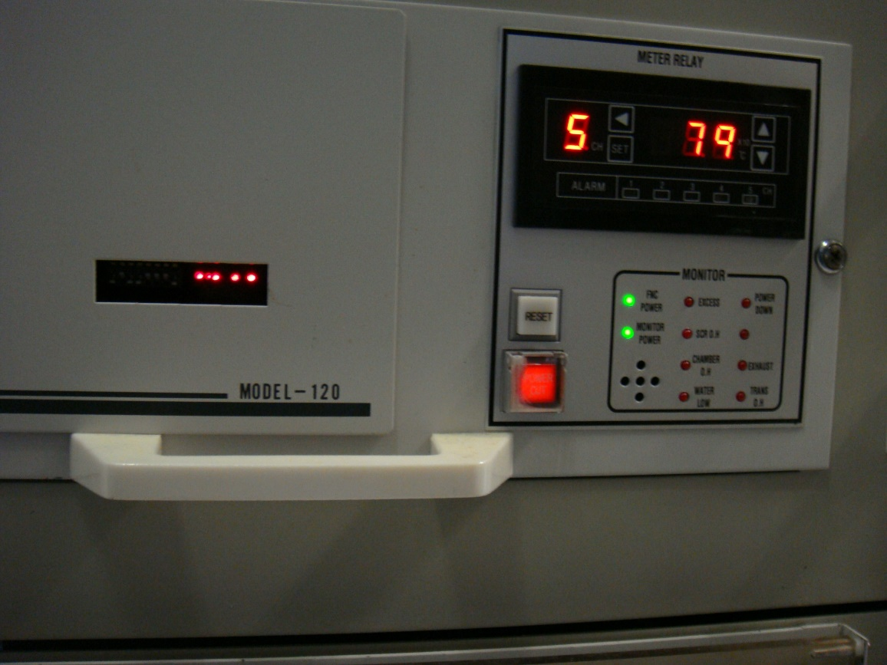
二、Replace MODEL-120步驟程序
7.將2條排線和電源線回裝。
8.最後確認前方指示燈有在閃爍，確認正常。

Slide 12
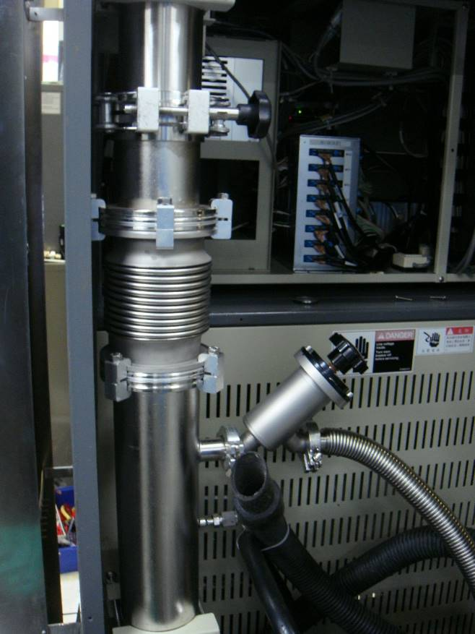
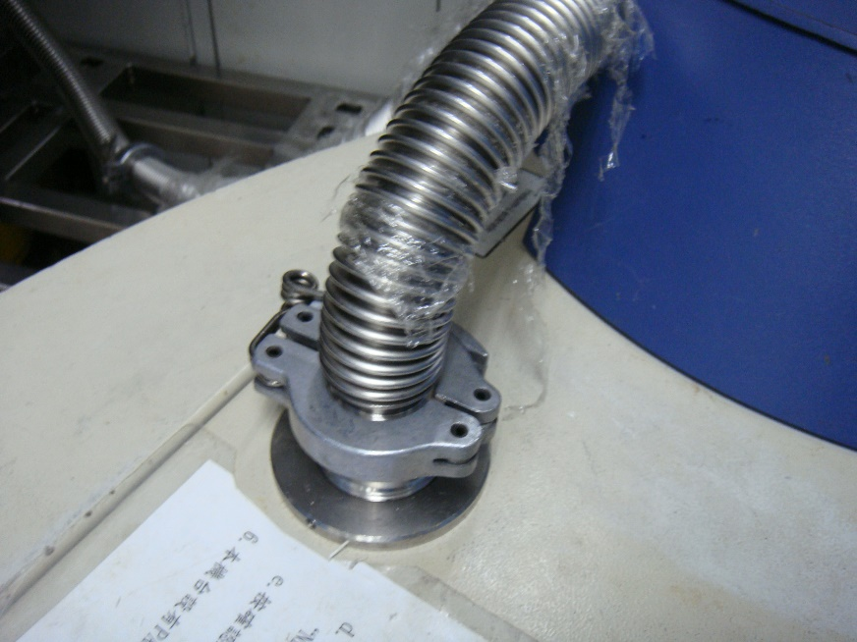
三、氦氣測漏儀使用步驟
1.先將測漏儀推到待測機台後方Pump line。
2.將測漏儀的管路接上Pump line。

Slide 13
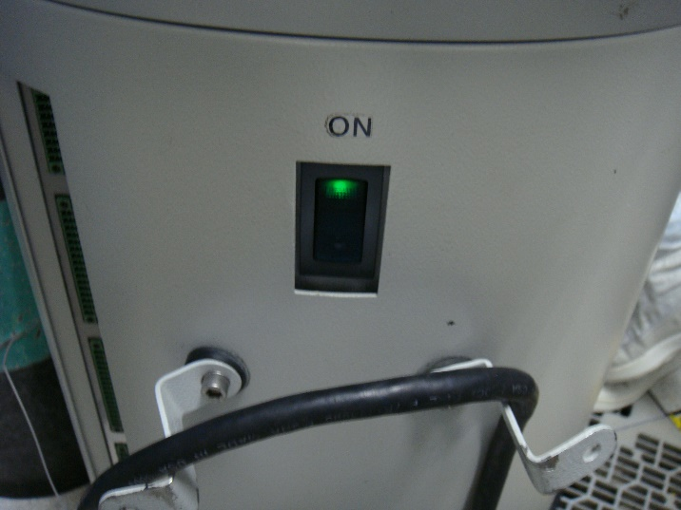
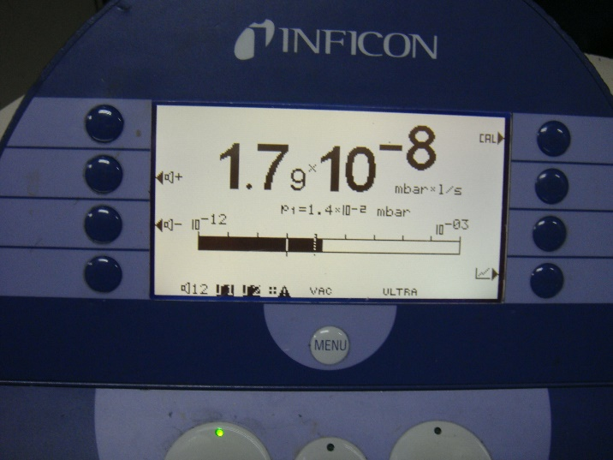
三、氦氣測漏儀使用步驟
3.Power on。
4.當真空值到2.4*10¯⁹後，將Pump line的開關打開，之後真空值會到1.7* 10¯⁸。

Slide 14
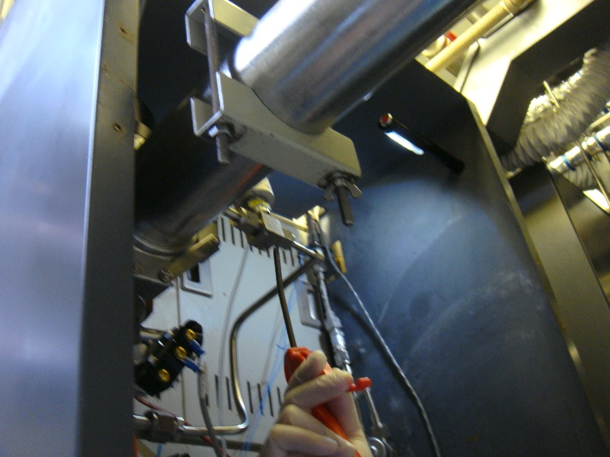
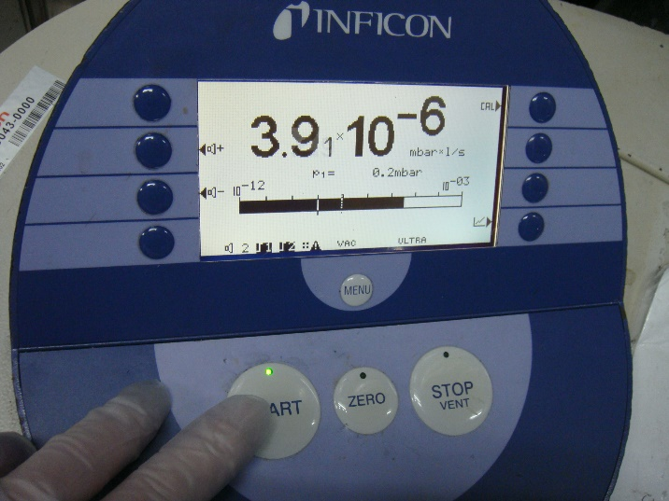
三、氦氣測漏儀使用步驟
5.在管路上各節點附近噴氦氣。
6.如果有漏氣時，真空值會提高到10¯⁴左右，且測漏儀會用聲音異常。

Slide 15
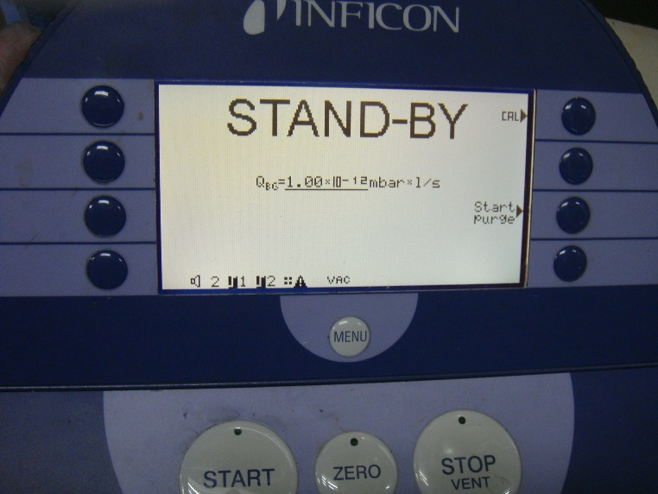
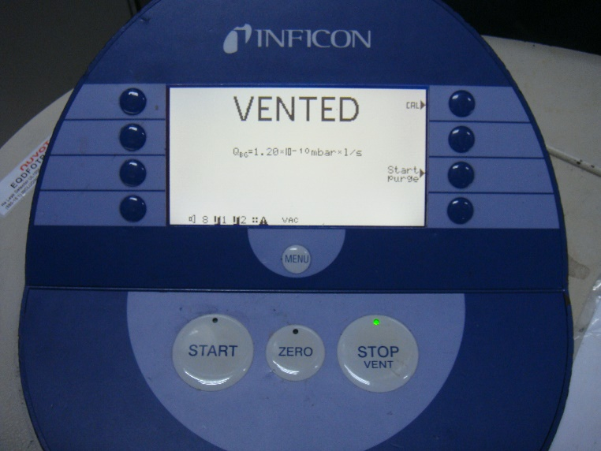
三、氦氣測漏儀使用步驟
7.確定有漏氣的節點，先用夾鏈袋包覆，避免噴氦氣時干涉抓漏。
8.不使用測漏儀時，先按一次Stop，測漏儀會進入Stay by，將Pump line “OFF”，再長按Stop會顯示VENTED，測漏儀關閉。

